Slide 1

Course22：论述专题
上海财经大学
授课人 ：Z哥
Notes:
二轮：论述专题部分，此部分主要讲复习思路

Slide 2
目录
CONTENTS
01
题型概述
02
论述题准备方法
03
论述题分类与作答示例
04
知识框架

Slide 3
1
题型概述

Slide 4
论述题风格变化
论述与分析题：30分（2011年）
1.后危机时代的中国企业面临着来自方方面面的挑战。有效控制企业内部各类风险， 已经成为企业管理者的首要任务之一。2010 年 4 月 26 日，财政部、证监会、审计暑、银监 会、保监会联合发布了《企业内部控制套指引》。该配套指引包括 18 项《企业内部控制应用指引》、《企业内部控制评价指引》和《企业内部控制审计指引》，并规定自 2011 年 1 月 1日起在境内外同时上市的公司执行，2012年1月1日起在上交所、深交所主板上市公司执行。这标志着适合我国企业内部控制规范体系已基本建成。 企业筹资活动是企业的一项重要的资金活动，企业筹资活动的内部风险控制，首先应该 具体分析筹资活动流程之不同环节所体现出来的风险。请你结合现实，论述企业筹资各环节中可能会遇到的相关风险，并提出相应的防范措施。（15分）

Slide 5
论述题风格变化
2.美国2007以来爆发的次贷危机，使其金融体系的正常运行受到重创，进而给整个国民经济带来严重的后果。一方面，企业与个人对流动性的需求大幅增加；另一方面，巨额损失也削弱了银行等金融机构的贷款能力和意愿。为了最大限度地降低危机对经济复苏的不利影响，美联储通过多种渠道，不断突破传统最后贷款人角色，对货币政策工具进行了多项创新。（15分，以下文本太长，省略部分，后文请参考2011年真题）
（1）降低利率对经济有哪些作用？为什么低利率政策还不足以保证经济的复苏？既然这样，还有必要将基准利率维持在接近零的水平上吗？
（2）中央银行增加货币供应量的传统做法有哪些？美联储的创新之处体现在哪里？增加货币供应量对一国经济有何影响？试比较分析凯恩斯主义、货币主义和理性预期学派在这一问题上的不同看法。（5 分）
（3）美联储为什么要挽救濒于倒闭的金融机构，这种做法的负面后果有哪些？（5 分）

Slide 6
论述题风格变化
论述与分析题：30分（2018年）
1.请简述动量效应，并说明是否违背了有效市场？请解释。（5分）
2.政府实施债转股政策，简述这一政策对企业的影响和有效性（10分）
3.关于负利率政策，请回答：（15分）
（1）政府实施该政策的意图是什么？
（2）简述负利率政策的作用和可能的传导机制。
（3）负利率政策可能带来的负面影响有哪些？

Slide 7
论述题风格变化
论述与分析题：40分（2022年）
1.现实中整体的公司债务水平与 MM 定理是否一致？若不一致，存在什么差异？资本结构理论是如何进行补充解释的？（10分）
2.如果证券市场是有效的，价格已经反映了所有可得信息，我们通过报纸、电视等获取的信息不会给我们的投资带来额外的收益，但在现实的市场上大部分的投资者仍然通过各种公开的信息来做投资决策，既然股票价格已经反映了所有可得的信息，为什么大部分投资者还是要花费时间和金钱分析各种公开的信息来做投资呢？（10分）

Slide 8
论述题风格变化
3.何为“三元悖论”？请用图形展示“三元悖论”，并在图形中标注美国、布雷顿森林体系，中国香港的对应位置，根据“三元悖论”理论，结合我国的汇率政策、资本项目改革、利率改革，分析我国的汇率稳定性，资本流动性和货币政策独立性状况，我国的实践经历是否与“三元悖论”存在一致性？这些政策如何影响我国货币政策的独立性？（10分）
4.2019 年 8 月，央行启动贷款市场报价利率（LPR）改革，贷款端“利率并轨”工作正式完成。（10分）
（1）中央银行为什么要对 LPR 定价机制进行改革？
（2）LPR 定价机制改革的主要内容是什么？
（3）LPR 定价机制改革的成效如何？

Slide 9
论述题变迁
2011
2道大题，30分
2018
3道大题，30分
论述题量第一次增大，与热点结合得没有那么紧密
2022
4道大题，40分
论述题量继续增大，继续弱化对热点考察
与当年（或近年）热点结合紧密

Slide 10
2022年论述题特点
2022论述题特点：
①题量继续变大，增加到4道，导致做题时间会比以前紧张一些；
②延续了近几年的趋势，不断弱化对于具体热点问题的考察（但是仍然需要简单了解一下近年热点以防万一）；
③更加注重考察课本知识及其延伸拓展内容，将课本知识点与现实情况联系起来进行考察；
④4道论述题可以分别对应4本教材，出题套路更加明显
第一题→MM定理（公司理财）
第二题→有效市场假说（投资学）
第三题→三元悖论（国际金融）
第四题→LPR定价改革（货币金融学，算是长期以来的一个热点）

Slide 11
2
论述题准备方法

Slide 12
热点
如何准备热点？
资料选择：可以选择任何一本市面常见的机构所出的热点资料（差别不大都可以），本人考研时用的是淘宝店阿壹铺子的热点资料，以下均以这本资料举例。
时间与要求程度：一般每天看半小时左右即可，对于热点观其大略（不需要对每个细节都记得非常清楚）。

Slide 13
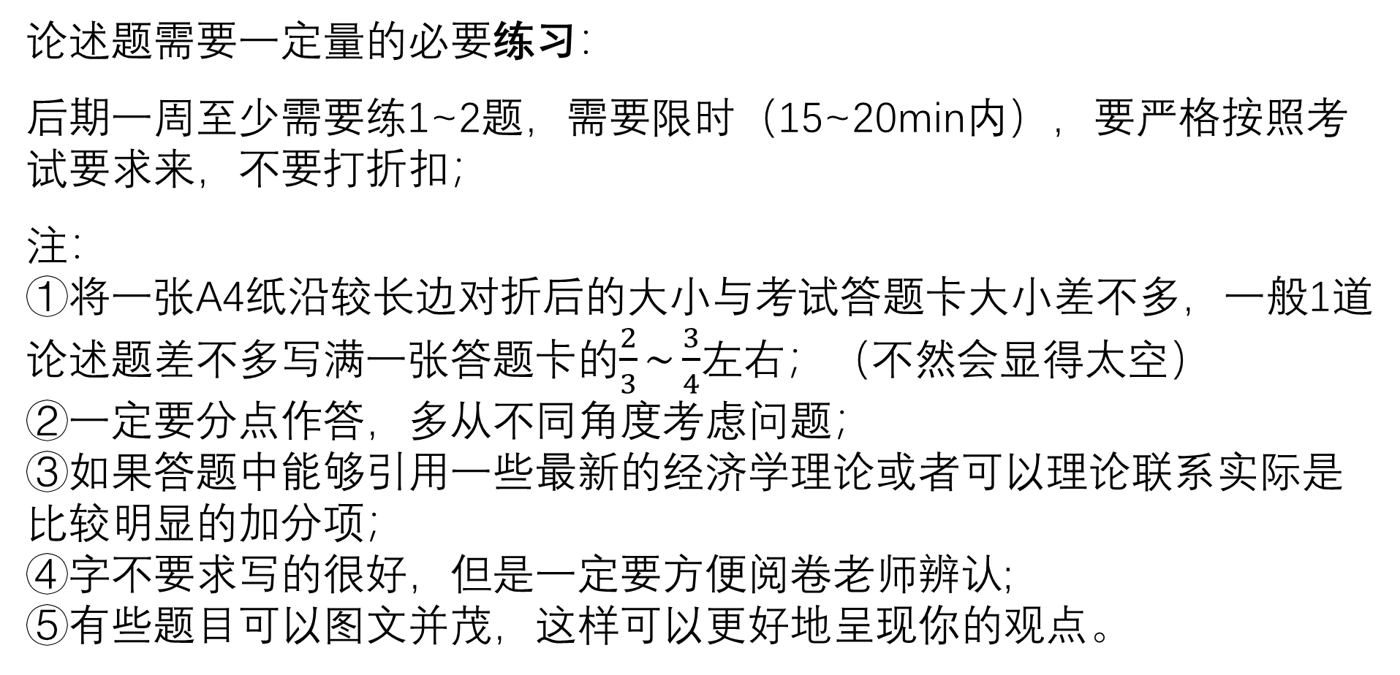
论述题练习
论述题需要一定量的必要练习：
后期一周至少需要练1~2题，需要限时（15~20min内），要严格按照考试要求来，不要打折扣；
注：
①将一张A4纸沿较长边对折后的大小与考试答题卡大小差不多，一般1道论述题差不多写满一张答题卡的$\frac{2}{3}\sim \frac{3}{4}$左右；（不然会显得太空）
②一定要分点作答，多从不同角度考虑问题；
③如果答题中能够引用一些最新的经济学理论或者可以理论联系实际是比较明显的加分项；
④字不要求写的很好，但是一定要方便阅卷老师辨认;
⑤有些题目可以图文并茂，这样可以更好地呈现你的观点。

Slide 14
3
论述题分类与作答示例

Slide 15
题型分类
首先需要明确财大的论述题中几乎不存在纯粹的热点题，题目中的考点一般都能够在课本中找到相关的知识点。
纯热点类，几乎不涉及课本知识（极少）
财大论述题
热点结合课本理论（最多）
纯粹考察理论类的题目（较多）

Slide 16
纯热点类
例题：2019年论述题1
材料：美国 2015-2018 年加息若干次，我国央行变动了四次准备金率；与此同时，美国对中国实施贸易战。为了适度缓解人民币对美元不断贬值的趋势， 中国人民银行在人民币兑美元汇率中间价报价模型中引入逆周期因子。
问题：
（1）为什么我国央行降准不调息？美联储为何不调整准备金率？
（2）中美贸易战如果继续下去，对中国会产生什么影响？对央行货币政策会产生什么影响？
对于往年纯热点题，不需要过多关注，已经考过的热点肯定不会再重新考察，可以看看给的参考答案熟悉一下答题套路。

Slide 17
参考答案
【参考答案】
（1）中美两国货币政策操作差异的原因
Ⅰ我国央行降准不调息的主要原因
①内部企业债务高企，无法承受加息的负担：
在国企中，铁总的负债率约为 65%，营收上万亿，问题并不是最严重的，许多僵尸国企和地方城投公司负债率超 90%，营收无法覆盖支出，利润为负，不还本只还利息都无法维系，如果国家加息，之后会更加困难，引爆债务危机。
②我国降准的目的是应对全球资金（美元）收紧造成国内经济环境资金紧张：
中国经济占全球经济的比例不断增加，同时随着国内建设的逐渐完善，中国资本出海的需求在不断增加，这种情况下人民币对美元的息差有降低的可能，也有这个必然。而美国加息之后会引发资金外流，虽然中国加强了资金管制，但是只要存在贸易顺差，经常项目也就是贸易可以自由兑换，资金外流是无法完全堵上的，只是时间问题。所以为避免出现债务危机，中国不跟随加息，而是降准向市场释放流动性也是无奈之举。
③国外加息是为了吸纳资金搞实业建设，国内降准是为了刺激消费维护企业的健康发展：
加息增加了国家财政负担，也说明了实体企业空心化形成的社会焦虑。美国的不断加息补仓，由于金融结构因素，终将成为压倒金融王国的一棵稻草，实业救国也成为刺破债务泡沫的毒针。相对来说国内降准建立在系统化实体企业的基础上，有利于国际贸易的市场培养，有利于海外资产的建立和国际化货币的促进，对物价的稳定不会产生不利影响。

Slide 18
参考答案
④中美在经济周期中所处阶段存在差异：
2015 年之后美国的国内经济因为前期的大量铺垫进入强周期，而我国由于前些年的快速发展加经济转型开始回落，发展速度降低，经济上自然承压。如果跟随加息在经济下行的大背景下对于企业发展是不利的，因为加息不仅增加存款利率同样贷款利率也是会增加的，贷款利率的增加就会增加企业的融资成本，使得本来下行的经济更加雪上加霜。而减息就会让人民币承压，使得人民币贬值，造成资产外流，人民币贬值使得进口型企业面临很大的压力。一方面需要控制企业的成本，一方面又不能降息造成大量的资本外流，使得我国进入今年以来在不能使用加息减息调节经济的情况下，市场又需要资金就只能使用 MLF 和降低存款准备金率的方法变相的释放市场流动性，也就是变相的降息。
⑤中国准备金率下降的空间相对较大：
目前中国的银行准备金率为 16-14%，对比美国准备金率最高不过 11%，中国在中国法定存款准备金率在 1999 年至 2003 年期间低至 6%，其后在外汇整体大量和持续流入的情况下不断调升，以控制因购汇而释出的大量人民币流动性乃至货币供应，至2011年时大型银行的法定存款准备金率一度高达 21.5%，以避免经济过热。随着外储的下降，我国银行的准备金率也逐年降低。这样看来中国还有一定的降准空间。但是用降准来应对资金外流，缓解市场流动性问题，也只是短期应对措施，治标不治本。流入国企、房地产和在金融业中空转，其结果只是加重了债务负担吹大了债务泡沫，对于化解风险于事无补。
⑥房地产形势不支持盲目加息：
目前国内的房地产泡沫是比较严重的，如果盲目收紧银根放缓对市场注入流动性，那么容易使得房地产价格剧烈波动，易引起系统性金融风险，为了稳房价，适当降准也是很有必要的。

Slide 19
参考答案
Ⅱ美联储不调整准备金率的主要原因
①高度发达的金融市场更适合用价格型工具：
美国利率市场化、金融市场发达，所以更倾向于用价格工具（利率）来调节货币，而不使用准备金率。美联储认为，准备金率的政策效果太猛，被称为“大斧”，属于数量型工具。
②准备金率工具效果较猛，发达国家已较少使用：
准备金率工具相对于其他两大货币政策工具的贴现率、公开市场业务来说是一剂猛药，任何调整准备金率的措施对经济的杀伤力都过大。由于改变准备金率规定会引起政策上过大和过分突然的变化，因此美国、欧洲等发达国家使用法定存款准备金率这个强有力的工具十分谨慎，已经极少采用。
③美国金融创新发达，准备金率的传导机制受到较大影响：
存款准备金率发挥作用的前提是通过调整存款准备金率能有效地调节基础货币投放，在美国，由于金融创新很活跃，仅仅通过调整存款准备金率，并不能有效地控制基础货币投放，而在我国金融创新不发达的现阶段，能很好地控制基础货币投放。
④国外直接融资占比较大，准备金率的影响范围有限，零准备金率成为趋势：
国外企业主要通过证券市场进行直接融资，银行贷款这种间接融资方式所占比重较小。当社会融资总量中很大部分不是通过存款类金融机构实现时，调整存款准备金率的作用就只能局限于存款类金融机构所发放的贷款，范围大大缩小因而政策效果大打折扣。而在我国现阶段，间接融资所占比重较大，因此，通过存款准备金率来控制银行货币投放，能有效地控制信贷规模。但是许多国家的央行，如美国、加拿大、瑞士、新西兰、澳大利亚等，都降低或取消了法定准备金率，零准备金率正成为一种趋势。

Slide 20
参考答案
（2）中美贸易战的影响
Ⅰ中美贸易战如果继续下去对中国的影响
①短期内的主要影响是不确定性造成的恐慌：
当前贸易战加大了国内金融市场对我国未来发展的焦虑,甚至出现“国进民退”、“民营经济离场论”等奇谈怪论。股票市场也“跌跌不休”。在一定程度上是因为我国应对贸易冲突的战略计划尚未完全明确,市场出于对未知的恐惧产生了过度悲观情绪。但随着高层集中喊话,习总书记考察广东释放政策信号,民营企业吃了“定心丸”，民营经济发展注入了“强心针”，恐慌有所缓解。
②中期国内宏观总体可控,但对产业部门和企业影响是直接的：
研究表明,基于500亿美元商品加税的情形,中美贸易战对中美的影响大致相同,约对经济增速的影响为 0.3%。对2000 亿美元商品征税的情形,中美贸易战对我国经济的影响是 1%, 对美国是 0.6%。贸易战对我国前十大行业造成的影响远大于整体宏观经济的影响,部分行业出口甚至会降低到 40%。我国在低端大宗商品如矿产和农产品、高端科技和教育领域对国际依赖较高,如果贸易战再度升级,可能面临美国断供风险。此外,贸易战可能通过增加不确定性、影响经济增长和国际收支失衡对国内金融市场造成冲击。

Slide 21
参考答案
③可能加速中国出口优势的退化：
第一，近六年全球出口增速持续下行，外贸扩张接近阶段性瓶颈。这一方面源于发达国家制造业“外包”转“内包”的趋势变化。另一方面，这也导致全球贸易方式有所改变，其直接影响是全球贸易价值链(即两个或两个以上的国家参与生产过程，并在不同阶段实现价值增值的贸易方式)的更快收缩。第二，一国出口在全球出口中占比一般将经历触顶回落的过程，德国与日本的经验可以佐证。1990 年代至 2015 年新兴市场中的领头羊是中国，现在则有向韩国、印度等国迁移的迹象。即使没有中美贸易战因素，中国也将面临全球贸易扩张乏力、及中国出口份额下降的双重压力，而中美贸易摩擦升级则加速了这个过程。
④可能加剧中国经常账户的失衡：
2018 年一季度中国经常项目盈余转负，占 GDP 比重-1.09%；二季度回归盈余，但仅录得 58 亿美元。中美贸易冲突升级极有可能导致中国商品贸易顺差进一步收窄。如果美方不打算采取诸如限制旅游、求学的限制措施，那么旅游等其他高端消费需求增加将推动中国服务逆差继续走扩。从新兴市场和美国的经验来看，即便在人口和经济转型过程中，中国可能会出现经常项目余额的收窄，但只要市场对中国经济有足够的信心，人民币资产有足够的吸引力，稳定而持续的外资涌入，仍会对中国经济发展和人民币汇率提供足够的支撑。

Slide 22
参考答案
⑤可能延缓中国产业升级的步伐：
美方列出的 500 亿及 2000 亿美元关税清单商品中，以中国制造业产品居多，且与“中国制造 2025”品类多有重叠。从近三年经验看，我国高技术制造业投资增速远高于制造业整体投资，但 2018 年前 7 个月其领先优势有所收窄。往后看，中美贸易摩擦或将再向制造业升级施压。但有一些在贸易摩擦频仍的同时，促进产业结构升级的有益经验：第一，产业结构主导出口结构，而非相反；第二，贸易摩擦对产业升级的负面影响，可以通过适当措施避免或缓和。因此，“打铁还需自身硬”，要缓解愈演愈烈的中美贸易冲突带来的冲击，中国经济的转型，改革红利的释放尤其显得紧迫和必要。
⑥长期可能对人民币汇率产生风险：
中美贸易战最终会对双方产生多大影响很难确定,但对双方影响都有限。今天的世界是多元的,中国对美出口只占 20%。如今,我国也有了完整的工业体系对进口的依赖程度降低。此外,我国实行有管理的浮动汇率制度,在汇率方面做一些调整可以缓解出口压力。
长期应关注对汇率的影响，贸易战可以通过多渠道影响汇率，一是贸易渠道，上半年我国经常项目出现近17年来罕见的逆差现象，经常账户逆差成为常态，汇率下行压力难以缓解。二是投资渠道。贸易战背景下部分原来在中国市场生产、加工再出口到美国的产业链可能转移到其他国家，长期对人民币汇率形成下行压力。三是金融渠道，美国未来可能将贸易战转为汇率战，宣布中国为汇率是操纵者等。改革开放四十年之际,中美贸易战实际推动了我们进一 步改革开放，技术创新，贸易战同样也警醒我们必须做好自己的事情。此轮贸易战，不是特朗普现象，而是时代现象，中美经济对抗的根本矛盾将长期存在，人民币汇率走势存在很大的不确定性。

Slide 23
参考答案
Ⅱ对央行货币政策的影响
①整体上，我国货币政策不会有大的波动：
由于中美货币政策框架不同,美国倾向于加息,我国倾向于调高通胀容忍度,因此中美贸易冲突对我国利率影响不大。货币政策稳定与否，一般取决于国家经济的基本面，当前中国经济处于中高速增长，经济运行态势平稳，供给侧结构性改革稳步推行，这些经济基本面都决定了货币政策不会有大的波动。
②央行可能运用货币政策帮助中小企业减轻贸易战冲击：
央行未来可能从货币政策上更有效地去帮助这些企业渡过难关，比如在外汇方面给予更多的支持；对以依赖进口的企业，要给予适当扶持。同时加工性的企业也可能会面临到一定的困难，尤其是一些中小型企业，这些企业是国家就业的主力军，他们所面临的困难有可能是暂时的，这就需要货币政策预调微调，综合施策。
③多目标决定了货币政策会随着国内、国际经济的主要矛盾而变化：
我国货币政策多目标现状决定了，在分析我国货币政策时需要判断不同货币政策在不同时期的重要性，这和发达经济体单一目标货币政策框架产生了较大差异。根据丁伯根原则（政策工具的数量至少要等于目标变量的数量），一个货币政策最终目标应有相应的政策工具与之对应，但我国央行实际上可运用的工具不足（准备金率、利率、再贷款等），而最终目标又过多，众多货币政策最终目标之间还可能存在互相矛盾的逻辑，这造成了央行在很多时候很难给出一个简洁的前瞻性指引。我们在判断货币政策取向的时候只能抓住主要矛盾，随着国内、国际经济背景的变化，对央行最终目标的重要性进行排序，来判断央行当前最关注的逻辑，从而判断其货币政策取向。

Slide 24
参考答案
④货币政策会和财政政策协同发力：
在当前外部环境面临较大不确定性，内部正处于深入推进供给侧结构性改革的背景下，中央对财政政策和货币政策的定调显得尤为重要。此次中共中央政治局会议在坚持实施积极的财政政策和稳健的货币政策的基础上，要求提高政策的前瞻性、灵活性、有效性。这表明面对经济运行稳中有变的新形势，中央对政策有新考量，财政政策和货币政策将协同发力，而目的就是要保持经济平稳健康发展。因此，中央政治局会议强调政策协调的重要性，要求协调好各项政策出台时机，特别是财政金融政策要协同发力，更好服务实体经济、更好服务宏观大局。
⑤货币政策未来会更加重视精准调控、定向调控：
中国在货币政策上一直强调不会搞大水漫灌似的强刺激，“稳健”就是根据实体经济发展的需要采取适度中性的货币政策，同时对于僵尸企业、去产能以及其他有去杠杆要求企业就要实行紧缩，这样才能促进中国经济的转型升级。稳健的货币政策既要管好货币供给总闸门，坚定做好去杠杆工作，也要把握好节奏和力度，保持流动性合理充裕。目前市场货币流动性合理充裕，下一步需要引导资金更加精准支持实体经济发展。

Slide 25
例题
类似题目还有：财大2015年论述题2
国务院总理李克强指出：“混合所有制”是实现社会主义市场经济发展的重要表现形式，能体现社会主义和市场经济的特征。请你运用金融学的知识分析，什么是混合所有制企业？混合所有制企业和完全国有企业以及完全私有企业相比较的是不是更好的企业组织形式？分析说明原因。
答案：参考相关机构资料

Slide 26
例题
类似题目还有：财大2022年论述题4
2019 年 8 月，央行启动贷款市场报价利率（LPR）改革，贷款端“利率并轨” 工作正式完成。
（1）中央银行为什么要对 LPR 定价机制进行改革？
（2）LPR 定价机制改革的主要内容是什么？
（3）LPR 定价机制改革的成效如何
答案：参考相关机构资料

Slide 27
分析
此类题属于非常典型的开放式的“热点题”，考查内容很难有书上的某个知识点对应的上，一般要依靠考生现场发挥（除非你提前准备过这个热点，不过概率一般不大）；上述答案出自某家机构所给的参考答案，仅供参考。
只要你的回答条理清晰，逻辑严密，并在结合具体实际的情况下言之有理应该都可以获得不错的分数。
这种类型的往年真题其实不需要太多的关注，纯热点的题目一般都不会重复考察，翻阅一下答案参考一下答题思路即可；练习一定量这类题目当然也是必要的，因为可以模拟在考场上万一遇到了不熟悉的话题应该怎么去作答。

Slide 28
纯理论类
例题：财大2022年论述题1（此题之前讲过）
现实中整体的公司债务水平与 MM 定理是否一致？若不一致，存在什么差异？ 资本结构理论是如何进行补充解释的？

Slide 29
参考答案
答案：
（1）①现实中上市公司债务水平并不符合MM定理。
②MM定理定义：MM定理是公司金融关于企业融资决策中的一个重要理论。MM定理主要分为有税和无税的两种情况。
A.无税的MM定理：
主要有以下假设：
a.市场是无摩擦的，没有交易成本和税收；
b.没有任何破产成本，任何投资者以及企业可以以无风险的利率进行借贷；
c.企业没有直接破产成本与间接破产成本；
d.企业经营风险由息税前净利润EBIT衡量，有相同经营风险的企业处于同一风水平。
根据以上假设，企业的价值与资本结构无关，投资者可以自制杠杆来平衡有杠杆企业和无杠杆企业的价值。
B.有税的MM定理：
相比于无税的MM定理更贴近于现实社会，考虑到了税收问题。有税MM定理认为当存在公司所得税的时候，由于利息可以提供节税收益，所以企业可以通过增加负债来增加企业价值的最大化。

Slide 30
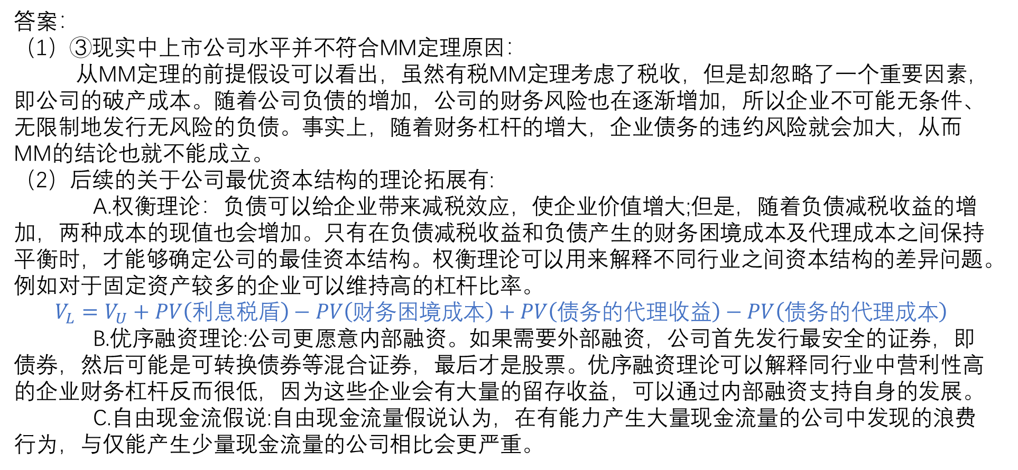
参考答案
答案：
（1）③现实中上市公司水平并不符合MM定理原因：
从MM定理的前提假设可以看出，虽然有税MM定理考虑了税收，但是却忽略了一个重要因素，即公司的破产成本。随着公司负债的增加，公司的财务风险也在逐渐增加，所以企业不可能无条件、无限制地发行无风险的负债。事实上，随着财务杠杆的增大，企业债务的违约风险就会加大，从而MM的结论也就不能成立。
（2）后续的关于公司最优资本结构的理论拓展有:
A.权衡理论：负债可以给企业带来减税效应，使企业价值增大;但是，随着负债减税收益的增加，两种成本的现值也会增加。只有在负债减税收益和负债产生的财务困境成本及代理成本之间保持平衡时，才能够确定公司的最佳资本结构。权衡理论可以用来解释不同行业之间资本结构的差异问题。例如对于固定资产较多的企业可以维持高的杠杆比率。
$$V_{L}=V_{U}+PV\left(利息税盾\right)−PV\left(财务困境成本\right)+PV\left(债务的代理收益\right)−PV\left(债务的代理成本\right)$$
B.优序融资理论:公司更愿意内部融资。如果需要外部融资，公司首先发行最安全的证券，即债券，然后可能是可转换债券等混合证券，最后才是股票。优序融资理论可以解释同行业中营利性高的企业财务杠杆反而很低，因为这些企业会有大量的留存收益，可以通过内部融资支持自身的发展。 C.自由现金流假说:自由现金流量假说认为，在有能力产生大量现金流量的公司中发现的浪费行为，与仅能产生少量现金流量的公司相比会更严重。

Slide 31
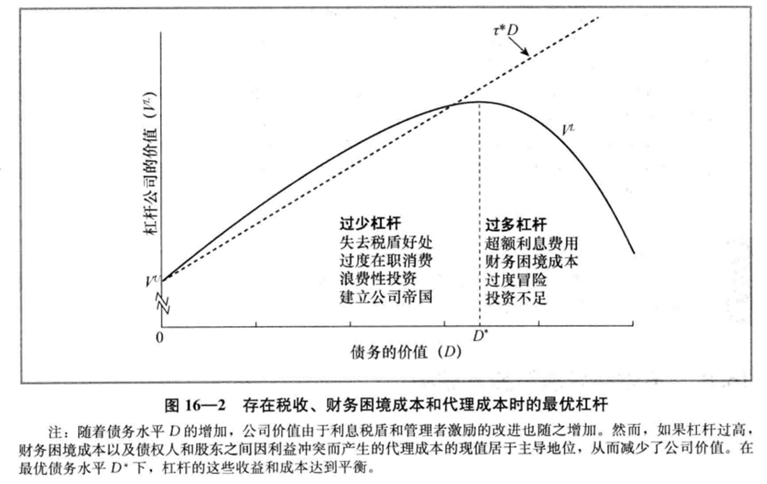
参考答案

Slide 32
例题
类似题目还有：2022年财大论述题2
如果证券市场是有效的，价格已经反映了所有可得信息，我们通过报纸、电视等获取的信息不会给我们的投资带来额外的收益，但在现实的市场上大部分的投资者仍然通过各种公开的信息来做投资决策，既然股票价格已经反映了所有可得的信息，为什么大部分投资者还是要花费时间和金钱分析各种公开的信息来做投资呢？

Slide 33
参考答案
（1）有效市场理论：股票市场中的股票价格不断地反映了关于股票的所有信息，股票市场价格趋势无法预测，而投资者无法在有效市场中永远获得超额收益。根据有效程度不同，有效市场可以分为三种： ①弱型有效市场：市场上的证券的价格充分地包含和反映其历史价格的信息，技术分析失效而基本面分析仍然有效。
②半强型有效市场:资本市场中的证券价格充分反映了所有公开可用的信息，如公司公布的财务报表和历史价格信息。在这种市场中，依靠分析历史股价变动信息和公司公开信息进行投资无法带来超额收益。此时基本面分析与技术分析失效，只有通过内幕消息才能够获得超额收益。
③强型有效市场:证券价格反映了所有信息，包括公开与内幕消息。此时任何机构与个人都不能获得超额收益。
（2）现实市场中，大部分投资者仍利用这些公开信息做投资决策理由：即使市场有效，但是市场中存在着非理性的因素，市场非理性的表现如下：
①前景理论：人们倾向于卖出已经盈利的股票而保留亏损的股票。
②噪声交易者：噪声交易者是对接受市场上资产基本价值变动无关的消息的一类投资者的总称。由于噪声交易者的存在，资产的价值也会偏离均衡，存在套利的空间。
③羊群效应：信息优势者(机构）相对于信息劣势者(个人投资者）先于进入某个领域时，会造成个人投资者的蜂拥而入。
以上3种非理性因素都会造成资产的价格在短期甚至在很长一段时间内偏离均衡价格，从而存在套利空间，投资者可以获得超额收益。

Slide 34
参考答案
综上所述，即使市场中不存在非理性因素，但是鉴于上面的分析和中国市场的现状，通常认为中国的资本市场是弱有效的，基本面分析仍然有效，所以可以通过积极管理的方式获得超额收益。

Slide 35
分析
对于此类纯理论类的题目存在着变换一种形式重新考察的可能性，比如论述题改成选择题或者改头换面变化一个新的背景之后重新考察这个知识点，所以对于这类题目中间考察过的知识点要格外留意，需要重点掌握。

Slide 36
热点+理论类型
例题：2022财大论述题3
什么是三元悖论?试在图中标出美国、中国香港、布雷顿森林体系所在的位置。结合我国汇率制度改革、资本项目开放、利率市场化，分析我国汇率制度、资本自由流动、货币政策独立性，是否与三元悖论相一致?结合我国实践，谈一下对货币政策独立性的影响。

Slide 37
参考答案
参考答案：
（1）三元悖论概述：根据蒙代尔-弗莱明模型，“米德冲突”就变为了“三元难题”：政府只能在资本自由流动、固定汇率制以及独立的货币政策之间选择其二，图形表示如下:
（2）美国、中国香港、布雷顿森林体系在图中所在的位置：其中美国选择资本自由流动和独立的货币政策，放弃固定汇率制；布雷顿森林体系选择固定汇率制和独立的货币政策，管制资本流动；中国香港采取联系汇率制，选择资本自由流动和固定汇率制，放弃货币政策独立性。

Slide 38
参考答案
（3）我国汇率制度、资本自由流动、货币政策独立性，与三元悖论相一致，理由如下：
①中国的汇率制度改革：2005年汇改，人民银行宣布我国实行以市场供求为基础的、参考一篮子货币进行调节、有管理的浮动汇率制度。2015年811汇改强调人民币汇率当天的中间价报价参考前一日的收盘价，而前一日的收盘价是由市场供求决定的，也即更加强调市场供求在人民币汇率形成中的作用，由固定汇率制向浮动汇率制转变；
②中国的资本项目开放：近年来，中国的资本项目在开放力度不断加大，包括沪港通、深港通、沪伦通、债券通，放松QFII/QDII额度限制等；
③中国的利率市场化改革:目前我国已经放开了债券利率、货币市场利率，之后又放开了存贷款利率的波动幅度，LPR改革之后也弱化了贷款基准利率的作用，目前仅存存款基准利率；
④我国的改革是与三元悖论相一致的。之前我国采取的是固定汇率制加货币政策独立性的组合，而限制资本流动、实行严格的资本管制。而伴随着资本项目的开放，我国的汇率制度弹性也逐渐增加，也即同步进行人民币汇率形成机制的改革。同时，与资本项目开放同步的利率市场化改革也使得利率的确定更加合理，防止大规模跨境资本流动性进行套息（carry-trade）甚至无风险套利的操作。根据易纲行长的研究，三元悖论没有必要完全取两条线，而可以在三条边上各取一点，加起来等于2即可。（结合新理论新观点，加分项）而我国当前的情况是：独立的货币政策、汇率存在一定弹性（非固定汇率)，同时对资本流动进行一系列管制（非完全流动）（结合我国具体国情，加分项）。

Slide 39
参考答案
（4）对中国货币政策独立性的影响：一方面，由于资本项目的开放，资本的跨境流动活动愈发活跃。例如在双顺差时代，中国的货币供给出现了很强的内生性，因为央行要维持币值稳定向市场提供大量流动性，也即一定程度上削弱了货币政策的独立性。另一方面，随着汇率制度的改革，货币政策独立性又日渐增强。但同时根据人民银行的研究，在资本流动规模增加的背景下，三元悖论可能退化为两元悖论，也即独立的货币政策和资本自由流动不能共存，资本项目开放对货币政策独立性的约束无法完全通过增加汇率制度弹性而缓解。

Slide 40
例题
类似题目还有：2021年财大论述题3
我国国际收支的经常项目和资本与金融项目长期顺差，浅谈双顺差对我国经济的影响。

Slide 41
参考答案
参考答案
（1）定义：国际收支是指一定时期内一个国家或地区的居民与非居民的所有经济交易的货币价值的系统记录，是一国宏观经济变量中反映对外经济关系的最主要指标。
（2）国际收支双顺差：是指一国国际收支中经常项目与不包括官方储备的资本和金融项目同时出现外汇收入大于外汇支出的盈余状态。在理论上经常项目和资本项目是互补的，所以不可能同时出现顺差，但在我国却出现了双顺差的现象。双顺差即国际收支经常项目、资本和金融项目都呈现顺差。其中，国际收支经常项目指货物进出口收支、服务收支、收益项目收支、经常转移收支等项目。资本和金融项目指各种形式的投资项目，如直接投资、证券投资等。其实所谓的顺差就是本国出口商品与进口商品之间的差额，一定程度上说明了像中国这样的以制造业为主的发展中国家在国际贸易中的结果就是贸易顺差，将大量的制造品不断的运往国外，从国外取得丰厚的外汇收入。
（3）造成顺差的主要原因：
①我国经济中储蓄大于消费的结构性失衡：储蓄大于投资和消费是国际收支顺差的直接因素。长期以来，我国国内经济的主要特点之一是低消费、高储蓄。高额的教育投资，医疗费用，以及节节攀升的房价，加上金融体系不发达，使得国人不得不将大部分收入存入银行以备未来之用。这就意味着当前国内经济流动性过剩、资本投入不足，部分高储蓄不能形成足够的消费需求，不能有效转化为投资，从而导致生产和消费的不均衡。过剩的生产大量出口到国外，导致不断扩大的贸易顺差，同时过剩的储蓄转移到境外，进一步扩大资本与金融项目顺差，于是双顺差就这么保持着持续的增长势头。

Slide 42
参考答案
②我国长期实施的出口导向政策：借鉴亚洲四小龙绘济腾飞的原因，中国一直坚持着出口导向型的工业政策。尤其是改革开放以来，为了解决资金、外汇短缺与经济发展的矛盾，我国采取了一系列鼓励出口的优惠政策，发展沿海外向型经济。这些有利于外向型经济发展的政策措施的实施和体制环境的形成，都使得我国出口高速增长，导致资本项目持续顺差，而大量的资本项目顺差又将经常项目顺差越推越高。
③国内金融市场发展程度不足，效率低：我国外部经济失衡，国际收支长期持续的双顺差现象，归根到底是由内部经济失衡所致。由于我国居民收入水平低，教育、医疗、社会保障制度落后，老百姓对失业、健康和养老担忧，直接造成了收入与支出两方面不稳定和不确定,抑制了居民消费和投资。如果不能解决产业结构失衡、科技创新不足、隐性失业增加、贫富差距过大、国内消费和投资疲软等造成国内经济失衡的根本性因素，我国国际收支不平衡的局面就无法得到根本性缓解。
④国内长期实行的对外资的优惠政策：鼓励外资进入的各种优惠政策使得国外资金可以通过合资和直接投资的方式进入中国。外商直接投资的进入带来的外汇流入并不是以购买外国资本品的方式，即通过经常项目逆差的形式流出，而是这些外商将直接投资带来的外汇简单地卖给中国人民银行，然后用换来的人民币购买国内资本品，投资生产的产品进一步通过出口产生经常项目顺差，从而产生了“双顺差”的格局。
⑤国际间产业结构的转移：十多年来我国商品进出口的迅速增长和顺差的扩大，与国际间产业结构的调整、一部分加工出口产业以外商投资形式由其他亚洲经济体向我国转移有着直接的关系。这归根到底是我国在世界产业结构中的分工角色造成的。

Slide 43
参考答案
⑥人民币的升值压力：由于人民币升值的预期，国际游资纷纷涌向中国，导致资本与金融项目的贷方余额也不断上升，从而使得顺差再次加大。
⑦全球过剩流动性的输入：由于世界三大经济体长期的低利率政策，创造了全球过剩的流动性，推动石油价格和全球资产价格上涨，也强行推动着过剩的流动性流入我国资本市场和房地产市场，我国开始被动地被制造流动性过剩。
（4）国际收支双顺差的影响：
①积极影响：
a.有利于增强国际清偿能力,维护国家和企业的对外信誉,提高海内外对中国经济和人民币的信心；
b.有利于应对突发事件，防范和化解国际金融风险，维护国家经济安全；
c.有利于发挥稳定国际金融市场的作用，提升中国的国际政治和经济地位；
d.外汇储备是优质的国际金融资产，可以带来一定的投资收益；
②消极影响：
a.国际收支双顺差导致外汇储备的过快增长，加剧了通货膨胀和投资膨胀；
b.削弱了央行货币政策的独立性和货币政策调控的有效性；
c.导致经济增长的动力结构不均衡，不利于实现经济增长向内需主导型模式的转变；
d.国际收支双顺差给人民币汇率造成持续的升值压力；
e.导致国际投机性资本对我国经济的冲击，引起了外汇储备管理问题f.加剧了我国与相关贸易伙伴国的贸易摩擦。

Slide 44
分析
类似热点+理论类型的题目在财大的论述题中考察的次数最多，值得关注。
从之前财大的真题风格我们不难看出，财大的题目很少会直接考察热点，一般都会将热点与教材上的理论结合起来考察，对于这类题目主要是应该学习答案的答题思路，掌握核心知识点，对于已经考察过的热点不需要过多关注，并且不难发现财大考察的热点不局限于当年热点，因此单纯复习热点犹如大海捞针效果欠佳。

Slide 45
论述题总复习思路
论述题总复习思路：
①回归课本，梳理容易出论述题的知识点；（不难发现《公司理财》和《投资学》其实适合出论述题的知识点不多，《国金》和《货金》会比较多）
②形成两套理论框架（宏观+微观）
③阅读当年（及近年）热点
④最后，适当练习

Slide 46
4
知识框架

Slide 47
知识框架
强烈推荐这个视频合集，主要是整合了我们所学的4本书形成了宏微观两大框架（一定要看，最好是最后能形成自己的框架结构）
https://www.bilibili.com/video/BV1UU4y1R761

Slide 48
End！
上海财经大学

